Slide 1


Trena Ultrassônica
Thiago Ferreira Pontes
Instrumentação Eletrônica
Universidade Católica de Pelotas
Curso de Engenharia Eletrônica
thiago0b12@gmail.com

Slide 2
Sumário
Introdução
Circuito Proposto
  Oscilador de Trigger
  Clock e Contador
  Latch
  Detector de Borda
  Conversor Digital/Analógico
Software PC
Resultados
Conclusões

Slide 3
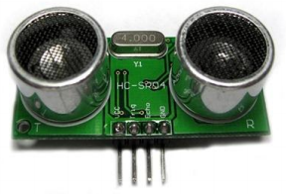
Introdução
Desenvolvimento de um meio para a detecção da proximidade de obstáculos;
Sensor ultrassônico;
Faixa de operação de até dois metros e meio;
Modo semiautomático.

Slide 4
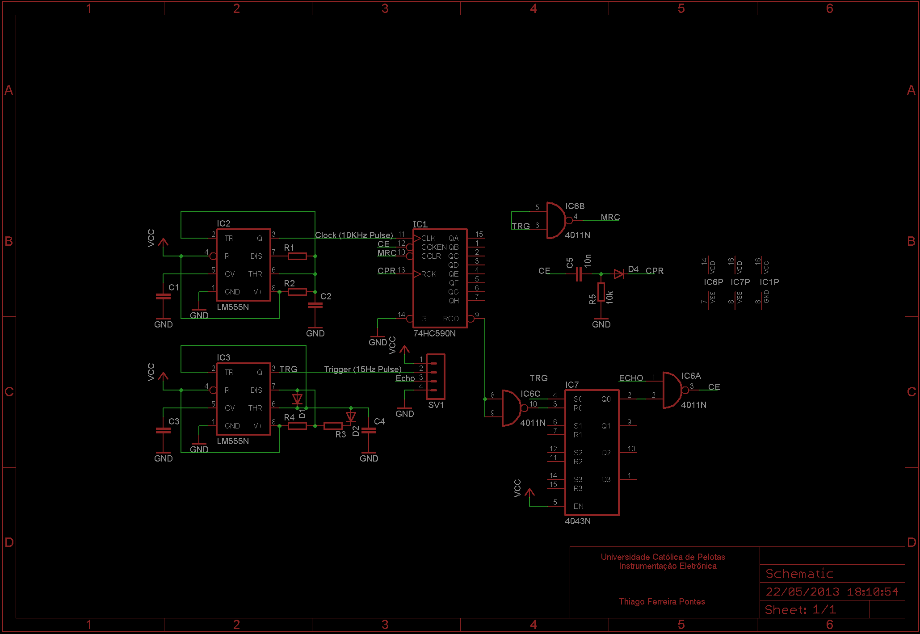
Circuito Proposto

Slide 5
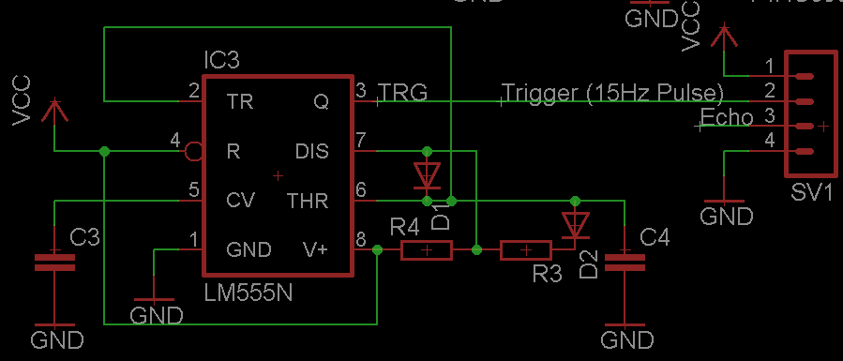
Circuito Proposto – Oscilador de Trigger

Slide 6
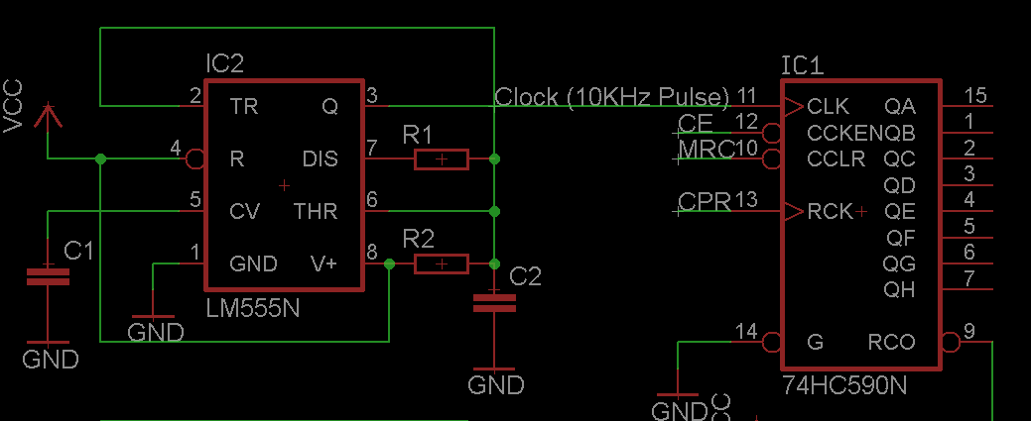
Circuito Proposto – Clock e Contador

Slide 7
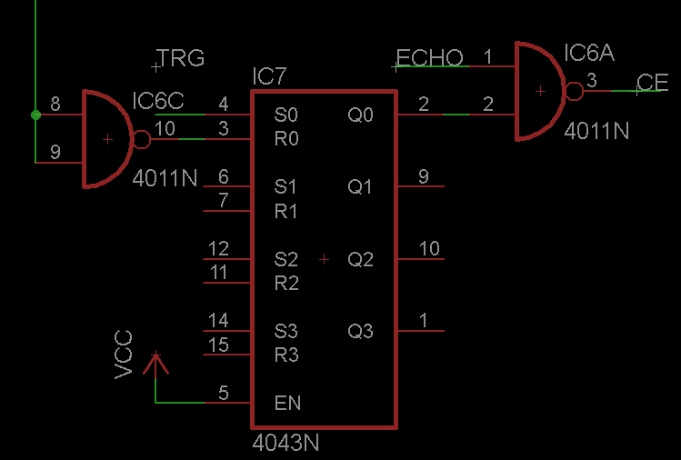
Circuito Proposto – Latch

Slide 8
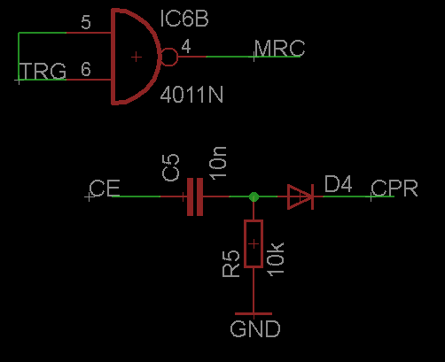
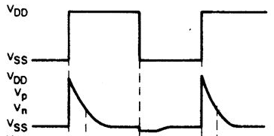
Circuito Proposto – Detector de Borda

Slide 9
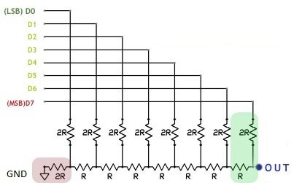
Circuito Proposto – Conversor Digital/Analógico
Indisponibilidade de um conversor comercial;
Relativa tolerância a erros.

Slide 10
Software PC
Características
  Leitura dos cinco canais do conversor A/D da placa de aquisição CD2000
  Conexão USB – UART;
  Indicador de distância (mm) e tensão (mV);
  Indicador gráfico de distância (cm);
  Taxa de leitura do A/D: 10Hz;
  Taxa de atualização da interface: 1 Hz;
  Filtragem por média de 10 amostras;
  Filtragem por média móvel opcional (10, 20, 50, 100 e 200);
  Arquivo de log, formato .txt, com data, hora, tensão e distância

Slide 11
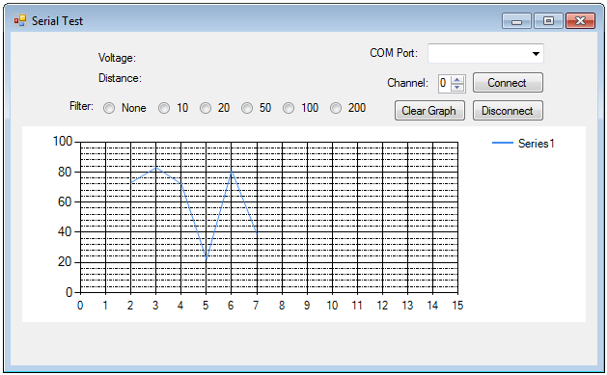
Software PC

Slide 12
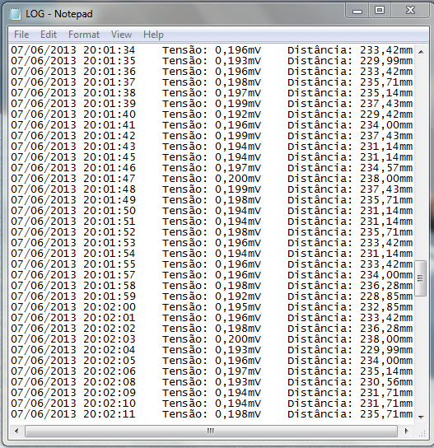
Software PC

Slide 13
Resultados
  Calibração.
    Média de 10.000 amostras em dois pontos cuja distância do ponto até o sensor é conhecida, sendo que o primeiro ponto representará o início e o outro o fim da faixa de operação ótima do instrumento.
  Instrumento calibrado em 200 mm e 2000 m – Faixa linear do conversor AD:
  Instrumento calibrado em 50 mm e 4000 mm – Faixa máxima de operação:
Distância | Média (10 amostras) | Erro
200 mm | 201,23 mm | 1,23 mm
500 mm | 500,96 mm | 0,96 mm
1100 mm | 1099,51 mm | 0,49 mm
2000 mm | 1998,74 mm | 1,26 mm
Distância | Média (10 amostras) | Erro
50 mm | 61,17 mm | 11,17 mm
200 mm | 208,63 mm | 8,63 mm
2000 mm | 1992,08 mm | 7,92 mm
4000 mm | 3020,43 mm | 979,57 mm

Slide 14
Resultados
  Ensaio de Precisão.
    Instrumento colocado à uma distância fixa de 345 mm (±1 mm) de um objeto plano com área maior que 2 m²;
    Realizadas medidas durante um período de aproximadamente 5 minutos utilizando filtros de média móvel de 1 (filtro desligado), 10, 20, 50, 100 e 200 coeficientes, e seguido da média aritmética de 10 amostras.
    Através do arquivo de log, foram realizados os cálculos da média, do desvio padrão e do erro total das amostras, fornecendo assim um indicador da precisão do instrumento.
Filtro | Valor Máximo | Valor Mínimo | Média | Desvio Padrão | Erro Médio | Atraso (seg.) | Amostras
N/A | 357,00 | 331,26 | 344,05 | 4,82 | 0,95 | 0 | 277 - (0)
10 | 355,63 | 335,09 | 343,51 | 4,04 | 1,49 | 1 | 277 - (1)
20 | 350,11 | 338,81 | 344,12 | 2,45 | 0,88 | 2 | 277 - (2)
50 | 348,96 | 338,83 | 344,17 | 1,72 | 0,83 | 5 | 277 - (5)
100 | 346,12 | 341,79 | 344,10 | 1,02 | 0,90 | 10 | 277 - (10)
200 | 345,88 | 342,82 | 344,21 | 0,56 | 0,79 | 20 | 277 - (20)

Slide 15
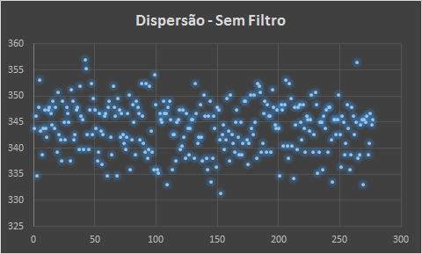
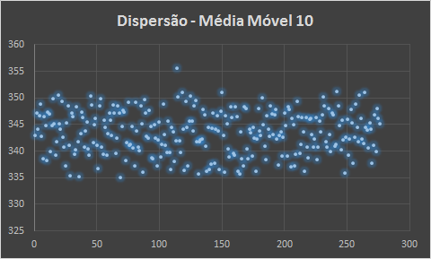
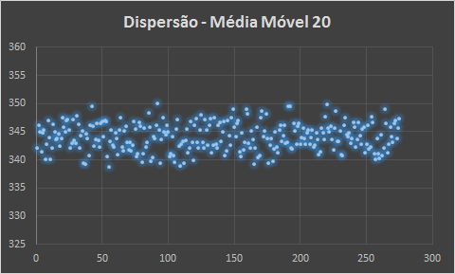
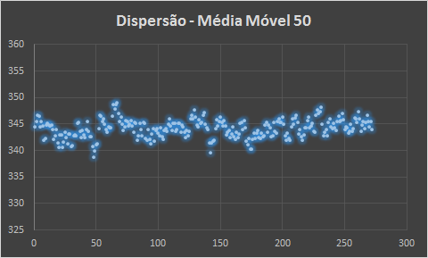
Resultados

Slide 16
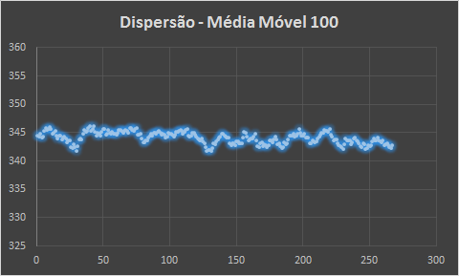
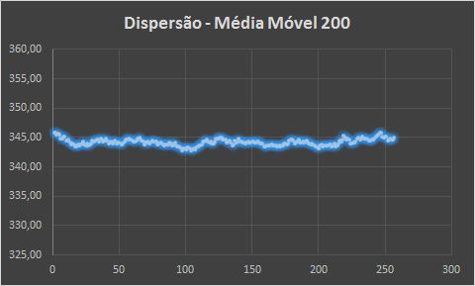
Resultados

Slide 17
Conclusões
  Podemos concluir que:
    Foi possível o desenvolvimento do circuito proposto;
    Os resultados mostram que, apesar dos problemas encontrados, o instrumento apresentou uma boa precisão e exatidão;
    O objetivo principal do projeto foi cumprido.
  Melhorias Propostas:
    Substituir o conversor D/A por um conversor paralelo/série;
    Incluir uma rotina de calibração automática no software;
    Explorar a frequência máxima de amostragem do sensor (15Hz);
    Realizar novos testes com outros tipos de filtros com menor atraso.

Slide 18
Trena Ultrassônica
Thiago Ferreira Pontes
Instrumentação Eletrônica
Universidade Católica de Pelotas
Curso de Engenharia Eletrônica
thiago0b12@gmail.com

